Slide 1
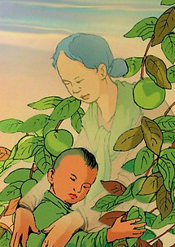
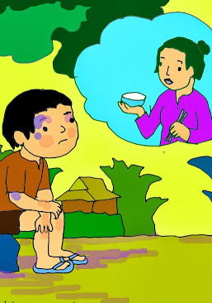

Slide 3
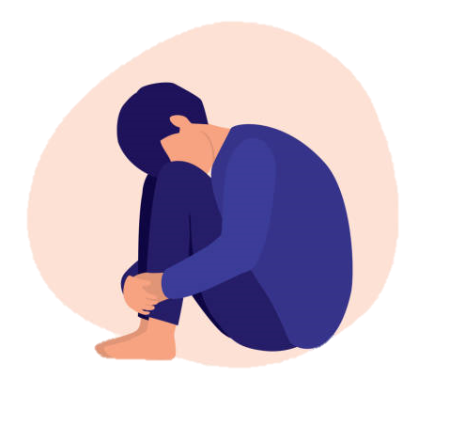
Trong cuộc sống chúng ta sẽ trải qua rất nhiều trải nghiệm để khôn lớn và trưởng thành
Có những trải nghiệm cho ta những bài học quý
Có những trải nghiệm khiến ta phải hối hận cả đời

Slide 4
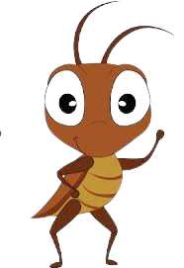
Tiết 2, 3:
Bài học đường đời đầu tiên
(Trích “Dế Mèn phiêu lưu kí”)
- Tô Hoài -

Slide 5
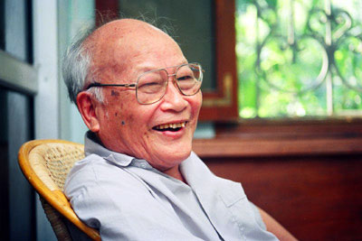
I. Tìm hiểu chung:
1. Tác giả:
- Tô Hoài tên khai sinh là Nguyễn Sen (1920 – 2014)
- Quê: Hà Nội
Tô Hoài

Slide 6
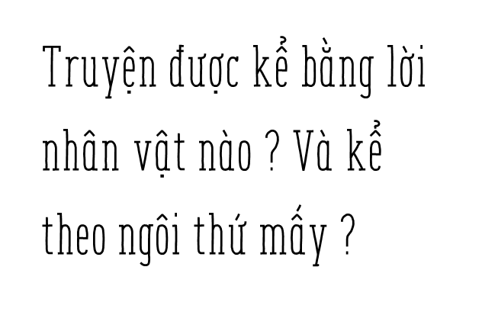
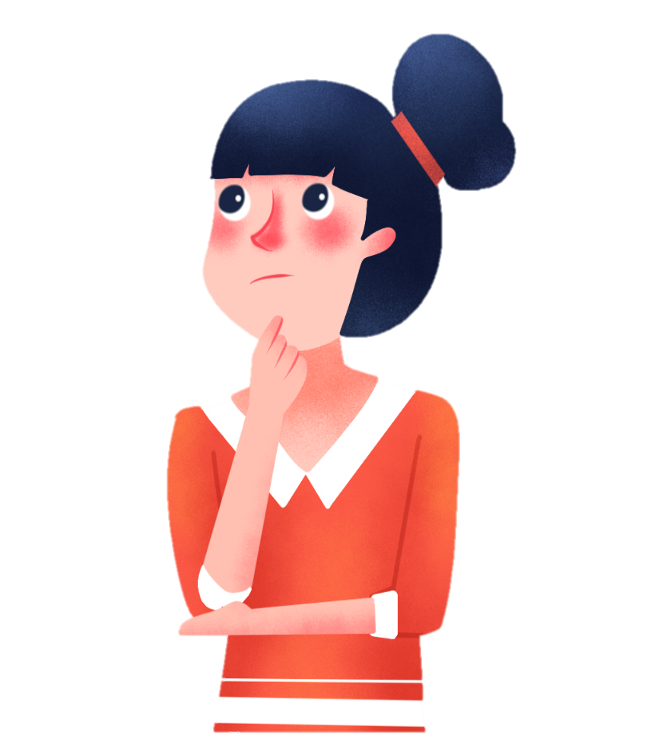

Slide 7
Ngôi kể thứ nhất
( Người kể xưng “tôi” )
Người kể chuyện:
Dế Mèn
( Nhân vật trong truyện )

Slide 8
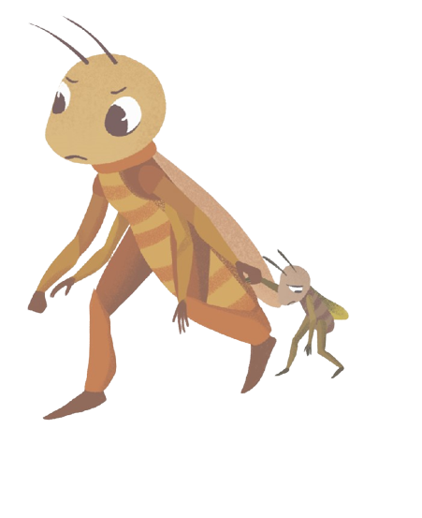
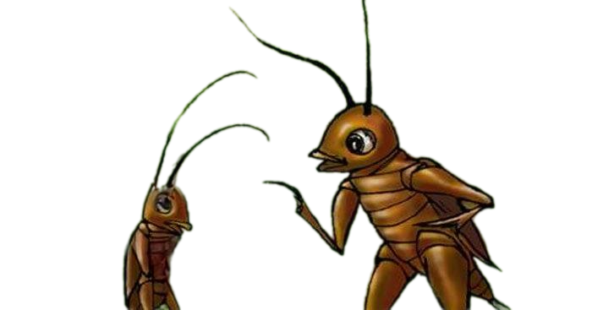
KỂ TÓM TẮT
Chuyện kể về Dế Mèn là một chàng dế thanh niên cường tráng nhưng lại có tính kiêu căng, xem thường người khác. Trong một lần nghịch dại, Dế Mèn đã trêu chọc chị Cốc gây ra cái chết thương tâm cho Dế Choắt. Dế Mèn ân hận và rút ra bài học đường đời đầu tiên của mình.

Slide 9
2. Tác phẩm:
Gồm mười chương.
Văn bản “Bài học đường đời đầu tiên” được trích từ chương I của tác phẩm “Dế Mèn phiêu lưu ký”
- Thể loại:
Truyện đồng thoại
- Phương thức biểu đạt chính: tự sự.
- Ngôi kể:
ngôi thứ nhất (xưng “tôi”).

Slide 10
II. Tìm hiểu văn bản:

Slide 11
Phần 1:
Từ đầu … đứng đầu thiên hạ
→ Hình dáng, tính cách của Dế Mèn
Phần 2:
Đoạn còn lại
→ Bài học đường đời đầu tiên của Dế Mèn

Slide 12
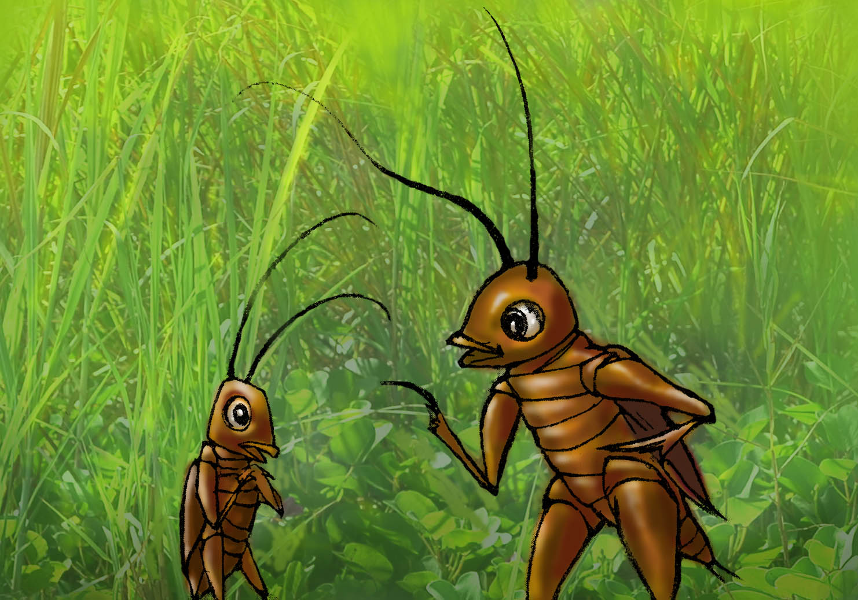
1. Hình dáng tính cách của Dế Mèn:
- Ngoại hình:
Càng:
mẫm bóng
Vuốt:
cứng và nhọn
Răng:
đen nhánh
Cánh:
dài.
Đầu:
to ra và nổi từng tảng
Râu:
dài và uốn cong
=> Khoẻ đẹp, cường tráng, tự tin.

Slide 13
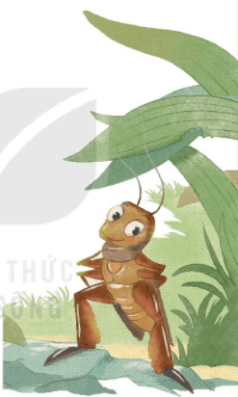
- Tính cách:
Cà khịa
với tất cả bà con trong xóm.
……................
Quát
mấy chị Cào Cào
……................
ghẹo anh Gọng Vó
Đá
……................
=> Kiêu ngạo, hung hăng, xem thường mọi người.

Slide 14
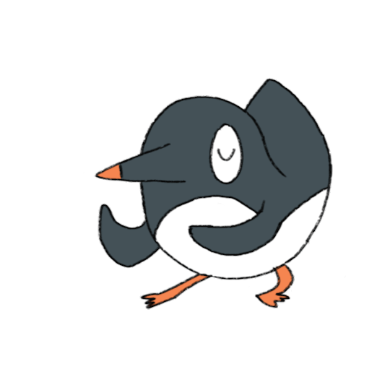
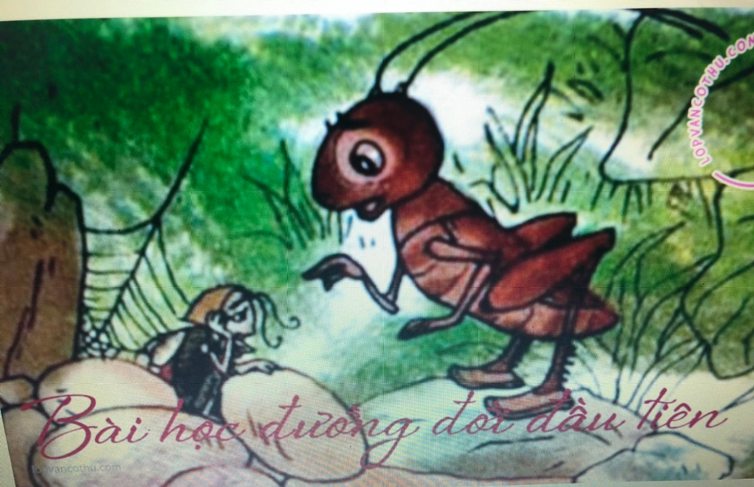
CHÀO NGƯỜI BẠN MỚI !
Ngoại hình
Hành động
Ngôn ngữ
Tâm trạng

Slide 15
Râu ria cụt có một mẩu, mà mặt mũi lúc nào cũng ngẩn ngẩn ngơ ngơ.

Slide 16
- Đùa trò gì em đương lên cơn hen đây! Hừ hừ…

Slide 17
Loay hoay trong cửa hang

Slide 18
Trả lời tôi bằng giọng rất buồn rầu.

Slide 19
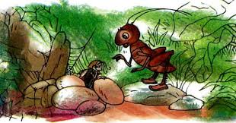
2. Nhân vật Dế Choắt
Gầy gò, ốm yếu nhưng rất khiêm tốn

Slide 20
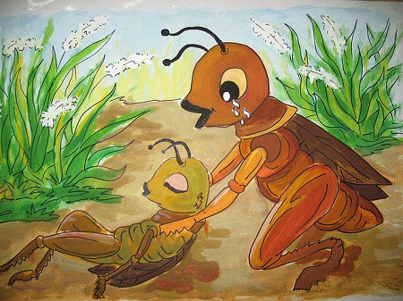
2. Bài học đường đời đầu tiên:
- Trêu chọc chị Cốc gây ra cái chết cho Dế Choắt
=> Ở đời mà có thói hung hăng bậy bạ, có óc mà không biết nghĩ, sớm muộn gì rồi cũng mang vạ vào thân

Slide 21
Em rút ra được bài học gì từ nhân vật Dế Mèn?
Không nên kiêu căng, xem thường người khác
Em học tập được gì từ nhân vật
Dế Choắt?
biết sống đoàn kết, tôn trọng, tha thứ cho lỗi lầm của người khác.

Slide 22
III. Tổng kết:
Bài học rút ra cho bản thân
- Tôn trọng sự khác biệt của bạn.
- Sẵn sàng chia sẻ, giúp đỡ khi bạn cần.

Slide 23
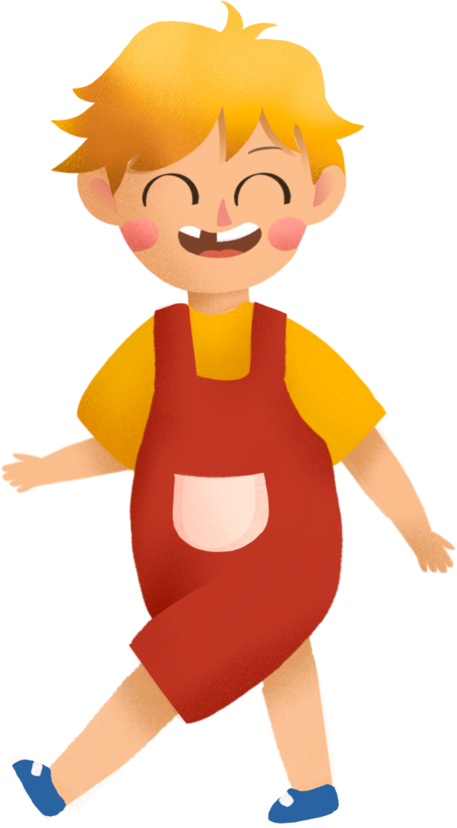
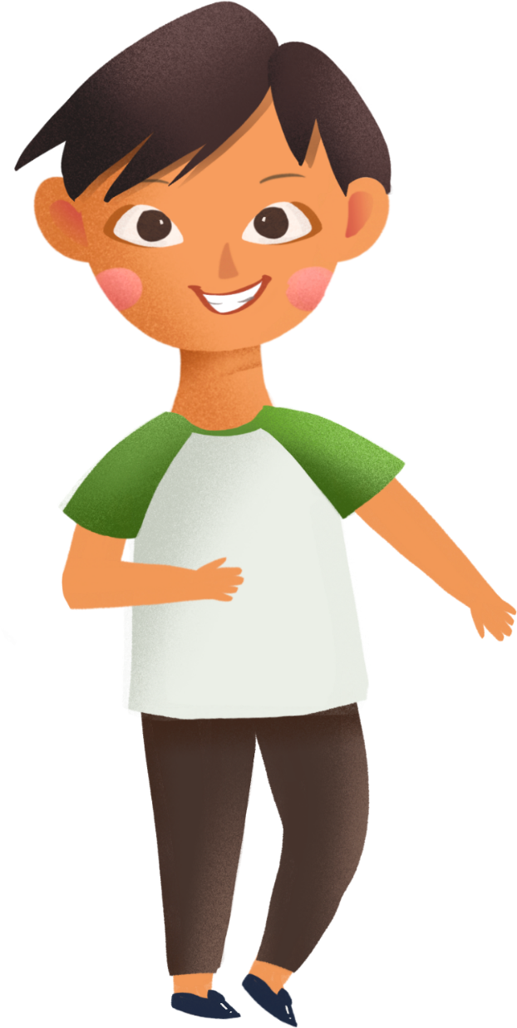
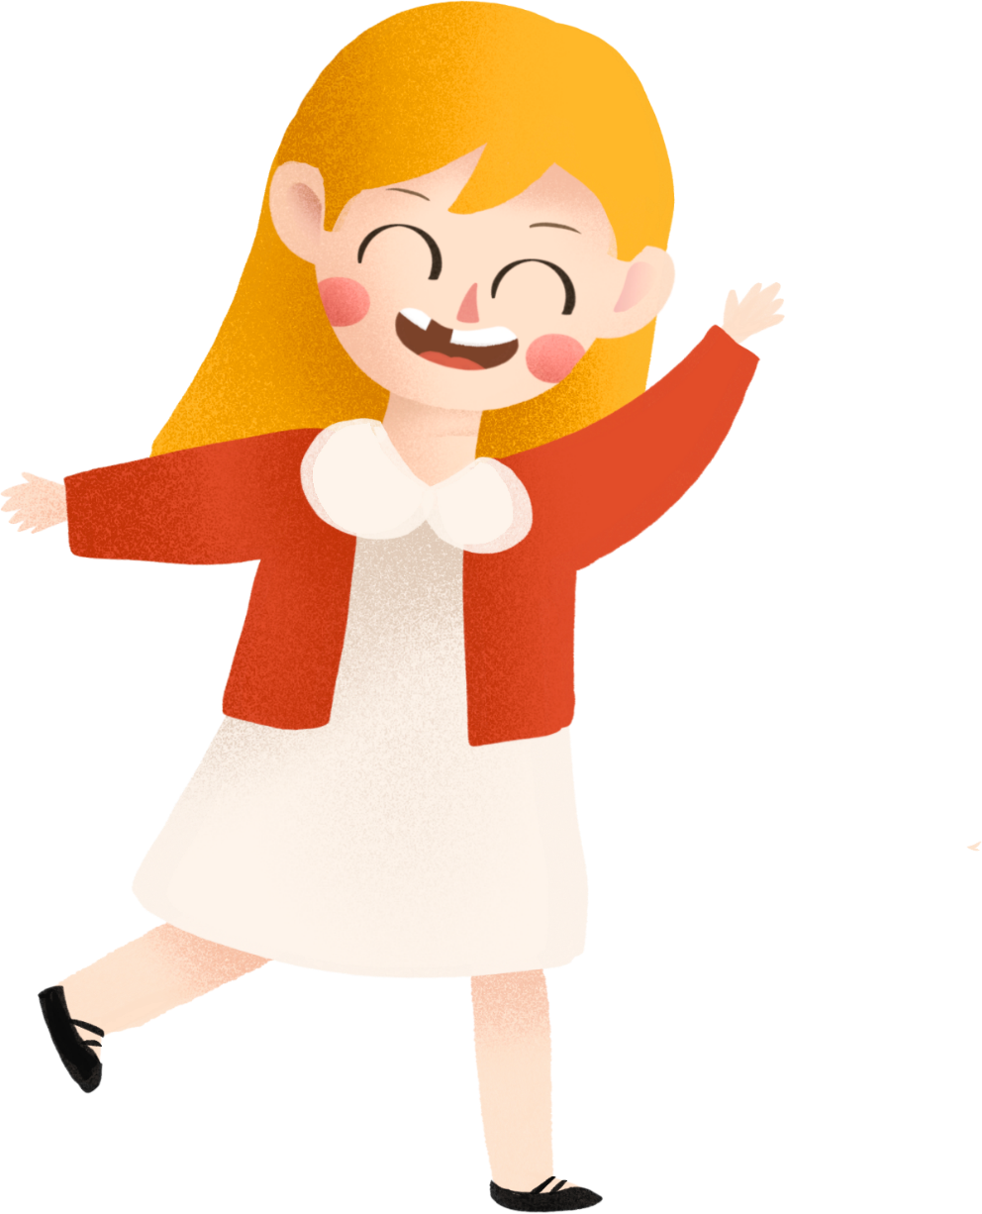

Slide 25
1
D
Ế
C
H
O
Ắ
T
2
C
H
Ị
C
Ố
C
3
C
Á
I
C
Ố
C
4
T
Ô
H
O
À
I
5
N
Ấ
U
6
N
G
U
Y
Ễ
N
S
E
N

Slide 26
6
C
H
Ữ
C
Á
I

Slide 27
6
C
H
Ữ
C
Á
I
Đọc đoạn văn trang 17 và điền vào chỗ trống :
Mày nói gì?
Lạy chị, em có nói gì đâu!
Rồi Dế Choắt lủi vào
Chối hả? Chối này! Chối này!
………….………… liền quát lớn :

Slide 28
6
C
H
Ữ
C
Á
I
Đọc đoạn văn trang 17 và điền vào chỗ trống :
Cái Cò, Cái Vạc, Cái Nông,
Ba con cùng béo, vặt lông cái nào ?
Vặt lông ………. cho tao,
Tao nấu, tao xào, tao ăn

Slide 29
6
C
H
Ữ
C
Á
I
Tác giả của tác phẩm Dế Mèn phiêu lưu kí là ai ?

Slide 30
3
C
H
Ữ
Đọc đoạn văn trang 17 và điền vào chỗ trống phù hợp:
Cái Cò, Cái Vạc, Cái Nông,
Ba con cùng béo, vặt lông cái nào ?
Vặt lông cái Cốc cho tao,
Tao ………. , tao xào, tao ăn

Slide 31
C
Ó
9
C
H
Ữ
C
Á
I

